Slide 1
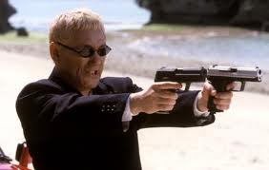
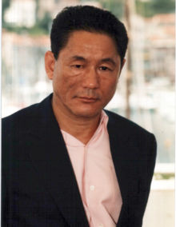
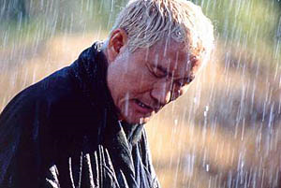
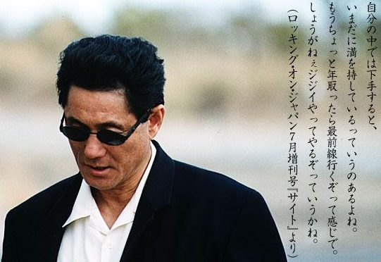
Notes:
これはきたのたけしです。Takeshi Kitano, たんじょうびは1947ねん1がつ18にちです。 18/01/1947, かれはコメディアンです。comedian, モーターバイクがすきです。motorbikes

Slide 2
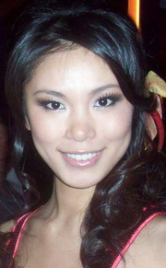
Notes:
これはもりりよです。たんじょうびは1986ねん12がつ24っかです。モデルです。バレエがすきです。Riyo Mori, 24/12/1986, model, ballet

Slide 3
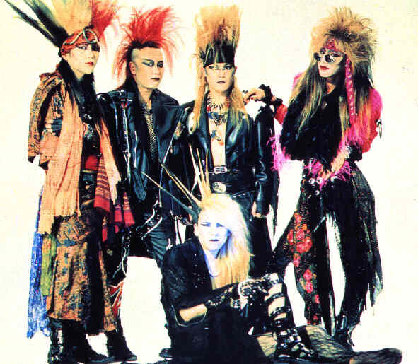
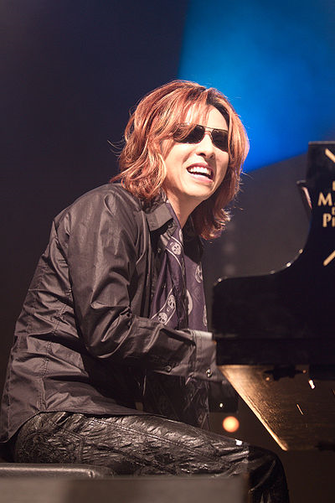
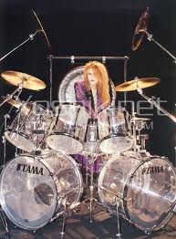
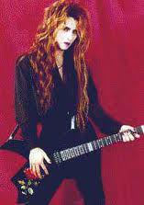
Notes:
これははやしよしきです。たにょうびは1965ねん11がつはつかです。ミュージシャンです。ピアノをひくことが好きです。Yoshiki Hayashi, 20/11/1965 , musician, play piano

Slide 4
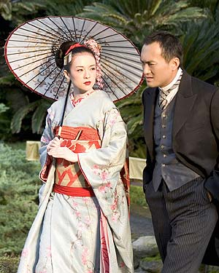
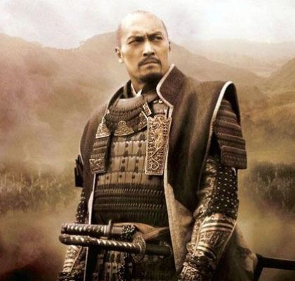
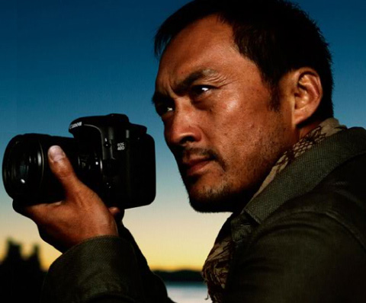
Notes:
これはわたなべけんです。たんじょうびは1959ねん10がつ、21にちです。だんゆうです。アメリカがすきです。Ken Watanabe, 21/10/1959, actor, America,

